Slide 1
3.8 虚拟存储器与存储保护

Slide 2
虚拟存储器的作用
1. 在主存---辅存层次间解决存储“容量”与“速度”矛盾的一种方法。
2. 对操作系统的“存储管理功能”提供硬件支持。
虚拟存储器的概念
虚地址：CPU发出的地址，程序员看到的程序地址。又称逻辑地址。
实地址：计算机主存的访问地址。又称物理地址。
虚拟存储器：CPU所能访问的存储空间与主存系统的存储空间不一致。
虚拟存储器的原理
仍然利用了程序局部性原理。
当前使用的程序和数据在主存中，其余部分在辅存中。
CPU给出虚地址，经虚存管理机制，转换为实地址，根据实地址访问主存或主存内容与辅存内容进行交换。

Slide 3
虚存与Cache的异同
相同之处
(1)出发点相同：
二者都是为了提高存储系统的性能价格比而构造的分层存储体系，
都力图使存储系统的性能接近高速存储器，而价格和容量接近低速存储器。
(2)基本原理相同：
* 都是利用了程序局部性原理,
* 把最近常用的信息块从相对慢速而大容量的存储器
调入相对高速而小容量的存储器。

Slide 4
虚存与Cache的异同
不同之处
(1) 侧重点不同：
cache主要解决主存与CPU的速度差异问题；
虚存主要是解决存储容量问题，及对存储管理的支持。
(2)数据通路不同：
CPU与cache和主存之间均有直接访问通路；
虚存所依赖的辅存与CPU之间不存在直接的数据通路，
当主存不命中时只能通过调页解决，CPU最终还是要访问主存。

Slide 5
虚存与Cache的异同
不同之处（续）
(3)透明性不同：
cache的管理完全由硬件完成，对系统程序员和应用程序员均透明；
而虚存管理由软件（操作系统）和硬件共同完成，
虚存管理对系统程序员不透明，只对应用程序员透明。
(4)未命中时的损失不同：
由于主存的存取时间是cache的存取时间的5～10倍，
而主存的存取速度通常比辅存的存取速度快上千倍，
故主存未命中时系统的性能损失要远大于cache未命中时的损失。

Slide 6
虚存机制的基本要素
地址映射问题：
在访问主存时把虚地址变为主存物理地址（这一过程称为内地址变换）；
在访问辅存时把虚地址变成辅存的物理地址（这一过程称为外地址变换），
以便换页。此外还要解决主存分配、存储保护与程序再定位等问题。
(2)替换问题：
决定哪些程序和数据应被调出主存。
(3)更新问题：
确保主存与辅存的一致性。
(4)调度问题：
决定哪些程序和数据应被调入主存。

Slide 7
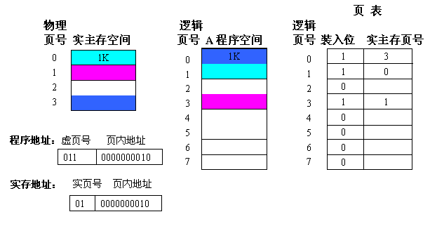
页式虚拟存储器
虚拟空间(程序空间）分成页，称为逻辑页；
主存空间也分成页，称为物理页。
逻辑页和物理页大小相同。

Slide 8
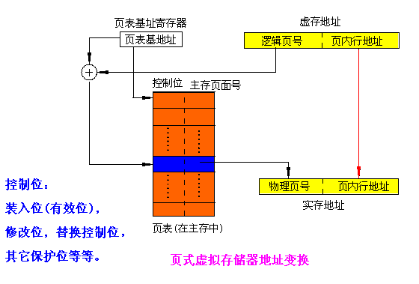
页式虚拟存储器地址转换过程

Slide 9
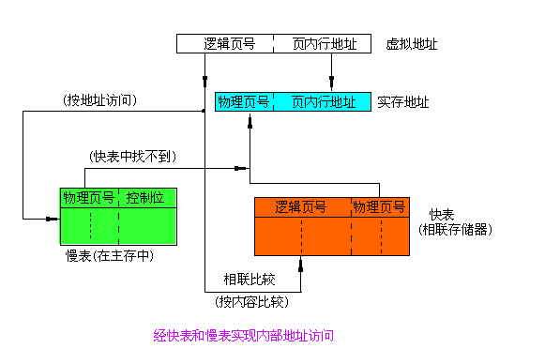
Translation Lookaside Buffer (TLB) _“快表”
（转换旁路缓冲器）

Slide 10
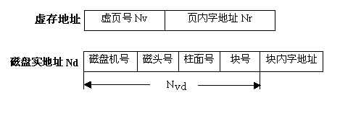
表结构问题
页表本身也存在页中。
当分页很多时，页表的大小会超过一个页面---甚致多个页表。因此需要页表索引。
二级页表概念：一级页表的内容为页表索引，二级页表才是虚实页面兑换表。
内页表
即页表。是虚地址到实地址的变换表。
外页表
用于虚地址与辅存地址之间的变换。
(当辅存为磁盘时，辅存地址由磁盘机号，磁头号，磁道号及扇区号构成)。

Slide 11
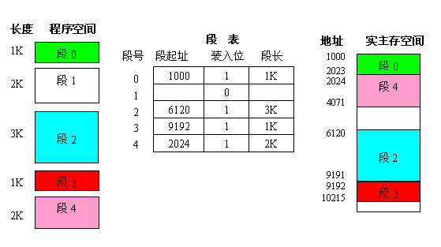
段式虚拟存储器
存储按程序的逻辑结构分成段。段的长度是不固定的。
虚地址由段号和段内地址构成。虚实变换由段表提供。
段表中实地址内容有：段起始地址、段长度、有效位等。

Slide 12
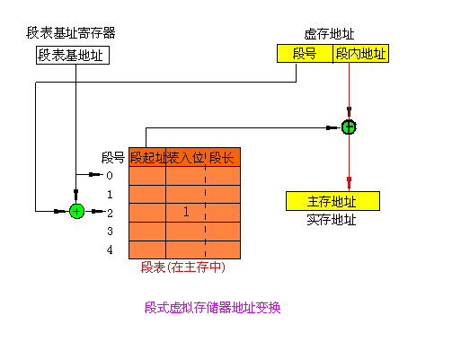

Slide 13
段式虚拟存储器有许多优点：
1）段的逻辑独立性使其易于编译、管理、修改和保护，也便于多道程序共享。
2）段长可以根据需要动态改变，允许自由调度，以便有效利用主存空间。
段式虚拟存储器也有一些缺点：
1）因为段的长度不固定，主存空间分配比较麻烦。
2）容易在段间留下许多外碎片，造成存储空间利用率降低。
3）由于段长不一定是2的整数次幂，实地址计算必须用加法，过程较复杂。
因此，段式存储管理比页式存储管理方式需要更多的硬件支持。

Slide 14
段页式虚拟存储器
程序按逻辑单位分为段。段再分为页。
程序对主存的调入调出按页进行，但它又按段实现共享和保护。
每道程序通过一个段表和一组页表定位。
段表给出该道程序中某段的页表位置；
页表给出实存地址。
段页式虚拟存储器的虚地址构成：
段号S
段内逻辑页号P
页内地址偏移量D
多任务时的虚地址构成：
基号
段号S
段内逻辑页号P
页内地址偏移量D

Slide 15
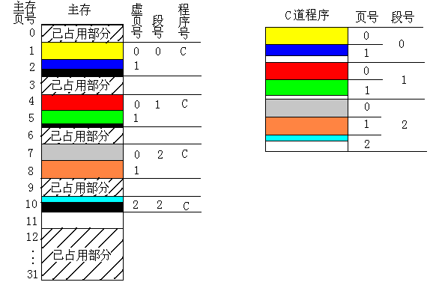
例：三道程序，基号用A、B、C表示。A道程序4段，C道程序有3段。
A
A
A
A
0 3 A

Slide 16
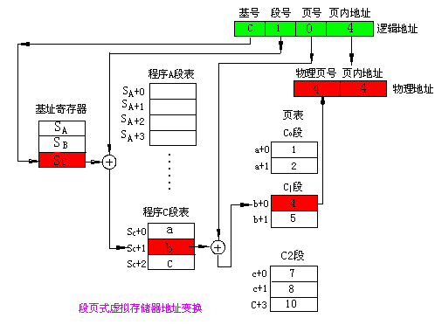
虚实地址变换过程：

Slide 17
虚拟存储器的替换算法
虚拟存储器的替换算法与cache的替换算法不同的是： (1)cache的替换全部靠硬件实现， 而虚拟存储器的替换有操作系统的支持。 (2)虚存缺页对系统性能的影响比cache未命中要大得多， 因为调页需要访问辅存，并且要进行任务切换。 (3)虚存页面替换的选择余地很大，属于一个进程的页面都可替换。
常用的替换算法有：先入先出FIFO，
最近最不经常使用LRU，
最不经常使用LFU

Slide 18
例：假设主存只有a,b,c三个页面，
进程访问页面的序列是0，1，2，4，2，3，0，2，1，3，2号。
若采用 ①FIFO算法，②FIFO+LRU算法，
用列表法分别求两种替换策略情况下的命中率。
解：
页面访问序列 |  | 0 | 1 | 2 | 4 | 2 | 3 | 0 | 2 | 1 | 3 | 2 | 命中率
FIFO 算法 | a | 0 | 1 | 2 | 4 | 4 | 3 | 0 | 2 | 1 | 3 | 3 | 2/11= 18.2%
 | b |  | 0 | 1 | 2 | 2 | 4 | 3 | 0 | 2 | 1 | 1
 | c |  |  | 0 | 1 | 1 | 2 | 4 | 3 | 0 | 2 | 2
 |  |  |  |  |  | 命中 |  |  |  |  |  | 命中
FIFO＋LRU 算法 | a | 0 | 1 | 2 | 4 | 2 | 3 | 0 | 2 | 1 | 3 | 2 | 3/11= 27.3%
 | b |  | 0 | 1 | 2 | 4 | 2 | 3 | 0 | 2 | 1 | 3
 | c |  |  | 0 | 1 | 1 | 4 | 2 | 3 | 0 | 2 | 1
 |  |  |  |  |  | 命中 |  |  | 命中 |  |  | 命中

Slide 19
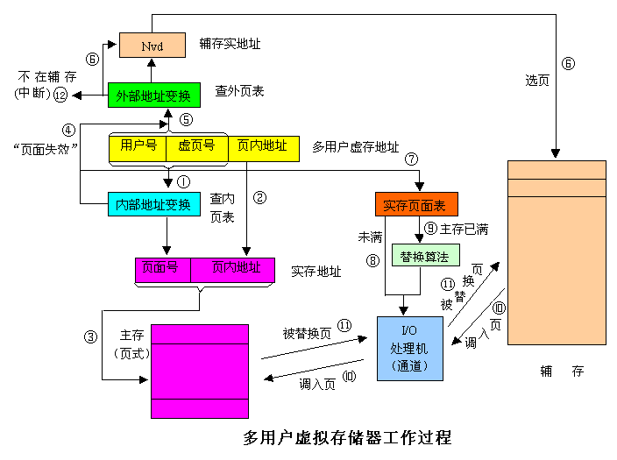
磁盘实地址

Slide 20
x86的页式虚存管理
dir
page
4k页 页内地址
a31……a22
a21……a12
a11 …… a0
32位地址
所以共有 2²⁰个（1M）页面，每个页表项4字节，共需4M字节。
页表本身占用内存较大，也易造成浪费。
x86采用两级页表
分成两级页表，索引部分（dir 1024项），页表部分（page 1024项）
CPU中的寄存器CR3中存放索引表基址。

Slide 21
dir
page
4k页 页内地址
线性地址（虚地址）
a31……a22
a21……a12
a11 …… a0
CR3
dir表基址
+
共1024个页表
+
只有一个dir表
实页号
a31 …… a12
a11 …… a0
物理地址（实地址）

Slide 22
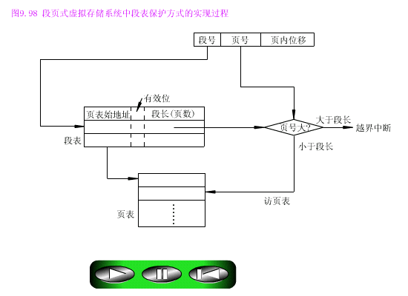
存储保护：存储区域保护
1. 页表保护和段表保护

Slide 23
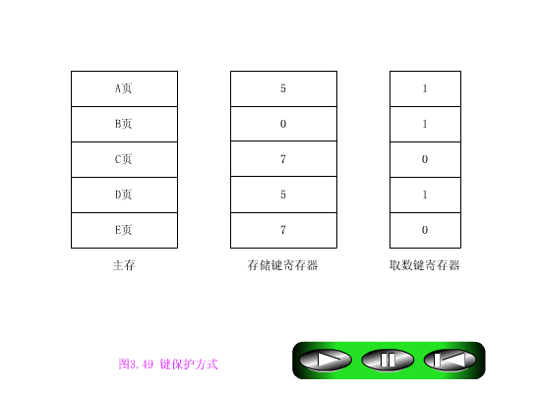
存储保护：存储区域保护
2. 键保护
操作系统赋予每页一个键值，每个用户的所有页有相同的键值。
操作系统为每道程序赋予一个访问键，（可放在状态寄存器中）。
例：主存中有5个页:A,B,C,D,E.每页有一个存储键寄存器。
硬件支持（包括比较操作）
如果为每页设置一个取数键，读操作也可以被保护。

Slide 24
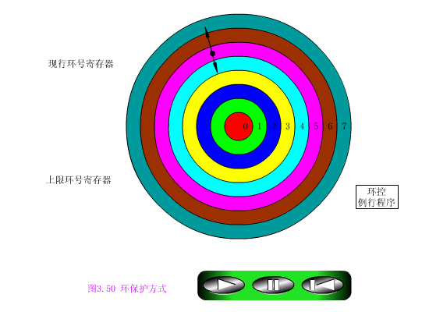
存储保护：存储区域保护
3. 环保护
系统和用户程序均被划入不同的环中。
OS为程序各页分配环号并置入页表
一个程序运行时：OS把该程序的上限环号置入上限环号寄存器。
正在运行的页的环号置入现行环号寄存器
硬件支持（包括比较操作）

Slide 25
存储保护：访问方式保护
对主存信息的使用可以有三种方式：读(R)、写(W)和执行(E)，
相应的访问方式保护就有R、W、E三种方式形成的逻辑组合。
逻辑组合 | 含义 | 逻辑组合 | 含义
R+W+E | 不允许任何访问 | (R+E)*W | 只能写
R+W+E | 可进行任何访问 | (R+E)*W | 不准写
(R+W)*E | 只能读写，不可执行 | R*(W+E) | 只能读
(R+W)*E | 只能执行，不可读写 | R*(W+E) | 不准读

